Slide 1


第 四 节
离子晶体的点缺陷及导电性
本节主要内容：
7.4.1 离子晶体的点缺陷
7.4.2 离子晶体的导电性

Slide 2
§7.4 离子晶体的点缺陷及导电性
7.4.1 离子晶体的点缺陷
负填隙离子
本节我们讨论热缺陷在外力作用下的运动。对于离子晶体而言，离子导电性就是由于热缺陷在外电场作用下的运动引起的。
正空格点
-
-
+
+
+
-
-
+
-
+
-
+
-
+
-
-
+
+
-
+
+
-
+
-
+
在此，我们只讨论典型的A⁺B⁻离子晶体，如图所示。
正填隙离子
负空格点
离子晶体中的缺陷

Slide 3
晶体中有四种缺陷，A⁺填隙离子， A⁺空位，B⁻填隙离子和B⁻空位。由于整个晶体是保持电中性的，因此，对于其中的肖特基缺陷，正负离子空位的数目是相同的；
负填隙离子
正空格点
-
-
+
+
+
-
-
+
-
+
-
+
-
+
-
-
+
+
-
+
+
-
+
-
+
对弗仑克尔缺陷则含有相同数目的正、负离子空位和正、负填隙离子。
正填隙离子
负空格点
离子晶体中的缺陷

Slide 4

7.4.2 离子晶体的导电性
a
(a)填隙离子沿虚线运动；
(a)
(b)无外场；
E₂
(c)有外电场ε。
(b)
在没有外电场时，这些缺陷作无规则的布朗运动，不产生宏观的电流。
(c)
当有外电场存在时，这些缺陷除作布朗运动外，还有一个定向的漂移运动，从而产生宏观电流。正负电荷漂移的方向是相反的但是由于电荷异号，正负电荷形成的电流都是同方向的。

Slide 5
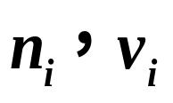
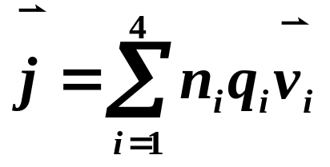

假设 分别代表i种热缺陷的浓度和漂移速度，则四种缺陷总的电流密度为：
假定各热缺陷的运动是独立的，我们先考虑一个A⁺填隙离子在外电场作用下的运动情况。
当没有外力存在时，填隙离子沿图（a）中虚线运动，它在各个位置上的势能是对称的，填隙离子越过势垒向左或向右运动的概率是一样的。
即运动是布朗运动。

Slide 6

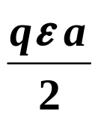
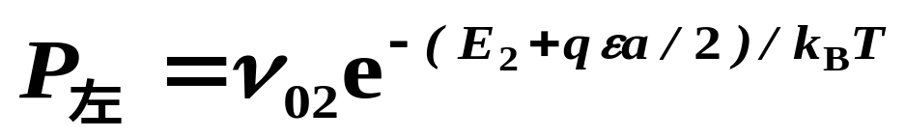
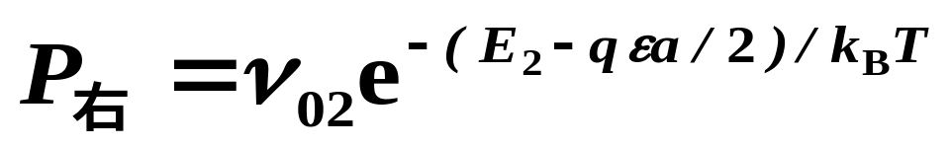
当沿x方向加电场ε时，一个正的填隙离子将在原来的离子势能上叠加电势能 ，势能曲线变成图(C)所示的情况，这时势能不再是对称的。
填隙离子左端的势垒增高了 ，
填隙离子右端的势垒却降低了 ，
填隙离子向左、右两边跳跃的概率分别为：

Slide 7
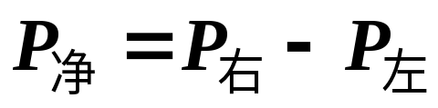

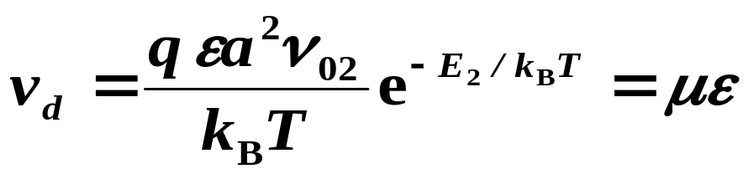
每秒向左或向右跳动的概率，实际上也可以认为是每秒向左或向右跳动的步数，因此每秒向右的净步数为：
[
]
=
ν
e
−
(
E
2
−
q
ε
a
/
2
)
/
k
B
T
−
e
−
(
E
2
+
q
ε
a
/
2
)
/
k
B
T
02
于是向右漂移的速度为
[
]
v
=
a
ν
e
−
(
E
2
−
q
ε
a
/
2
)
/
k
B
T
−
e
−
(
E
2
+
q
ε
a
/
2
)
/
k
B
T
d
02
一般情况下，电场不很强，
上式可化为

Slide 8
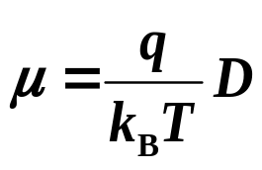
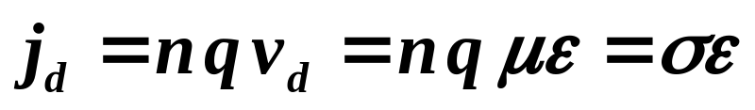
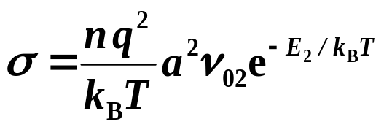
式中μ称为离子迁移率，它与扩散系数D的关系为
上式实际上是一个普通的关系式，不仅限于离子晶体的导电性，这个关系称为爱因斯坦关系。
填隙离子的定向漂移产生的电流密度则表示为
电导率σ密切依赖于温度，上式中除了指数因子中的温度T外，还应注意填隙离子数n也随温度有类似的指数变化关系。

